Slide 1
RocksDB Festival
Supported by IITP, StarLab.
July 19, 2021
김한얼, 이규열
yulmam1@naver.com
눈치 빨라지고 싶어요

Slide 2
RocksDB Festival
목차
팀 소개
선택한 주제와 선택한 이유
RocksDB db_bench 설치 및 benchmark결과
연구 주제
이번 스터디 동안 기대하는 결과
2

Slide 3

RocksDB Festival
팀소개
조이름 : 눈치 빨라지고 싶어요
Member
김한얼(yulmam1@naver.com)
이규열(i1004gy@gmail.com)
선택한 주제와 선택한 이유
3

Slide 4
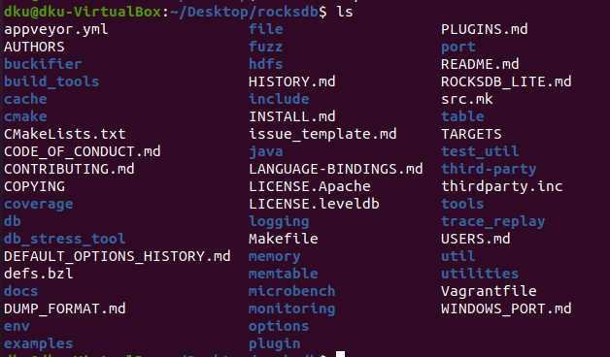
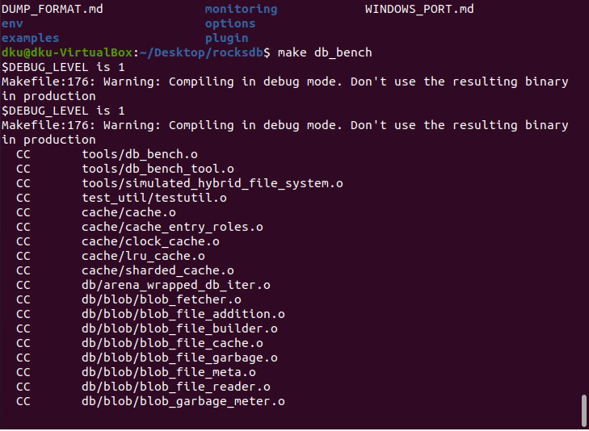
RocksDB Festival
RocksDB db_bench 설치
4

Slide 5
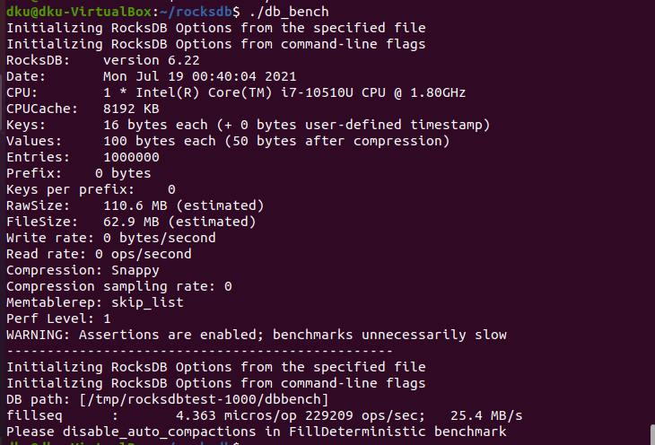
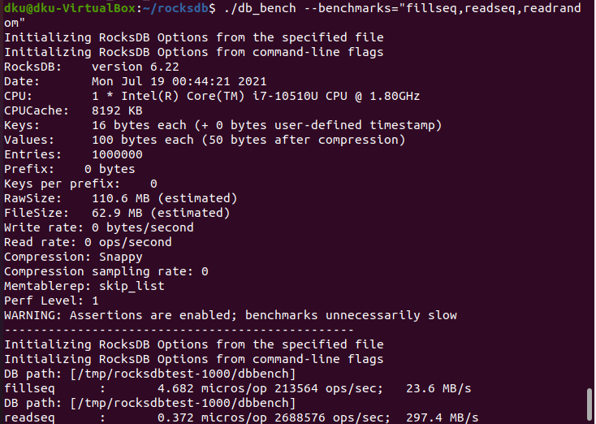
RocksDB Festival
RocksDB db_bench test
5

Slide 6
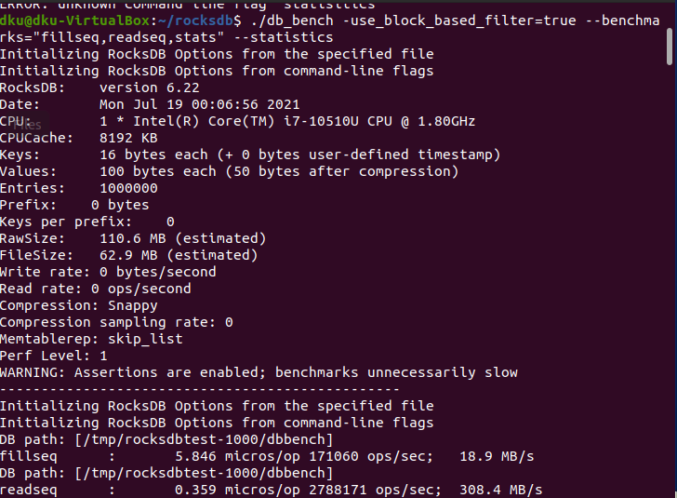
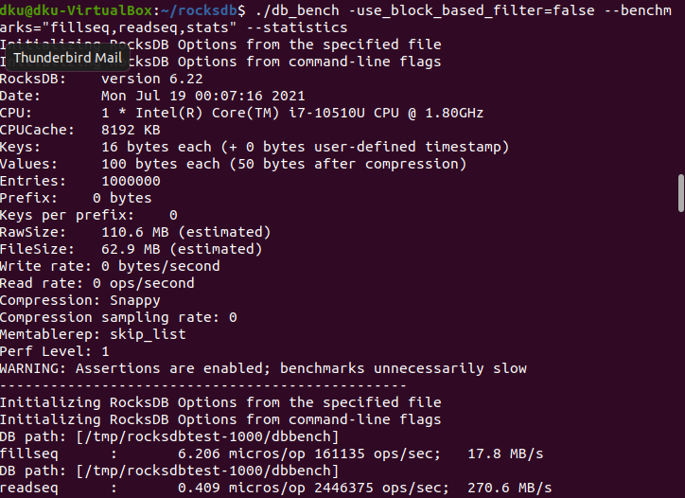
RocksDB Festival
RocksDB db_bench test
Block based filter Full filter
6

Slide 7
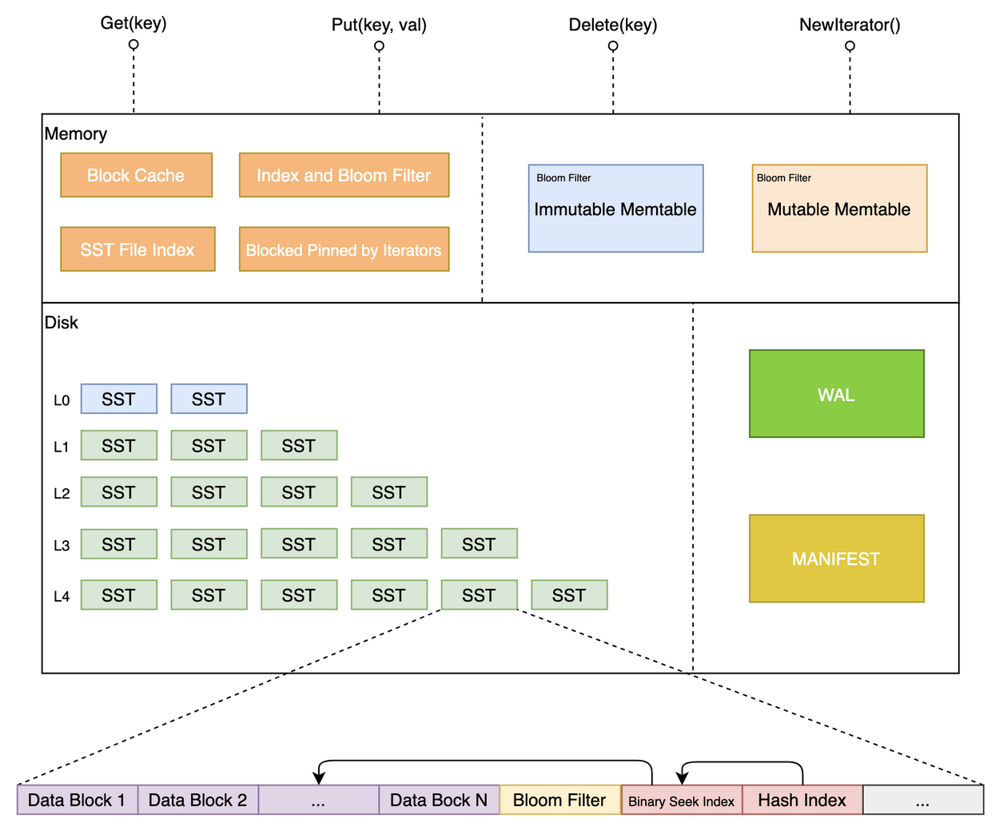
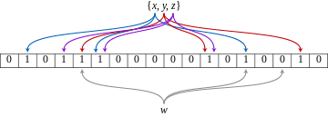
RocksDB Festival
연구 주제
Read Optimization
Bloom filter라는 자료구조를 분석해본다.
RocksDB의 전체적인 실행흐름을 파악한다.
Cuckoo filter와 Bloom filter를 비교해본다
7

Slide 8
RocksDB Festival
기대 결과
Bloom filter의 장단점을 파악하고 개선사항을 찾아본다.
Read optimization을 하기위해 cache친화적인 방법을 찾아본다.
Cuckoo filter와의 비교를 통해 서로의 장단점을 분석해서 개선방법을 생각해본다.
8

Slide 9

Discussion

